Slide 1

Tutorial 1
Asep Trisna Setiawan
23221111

Slide 2
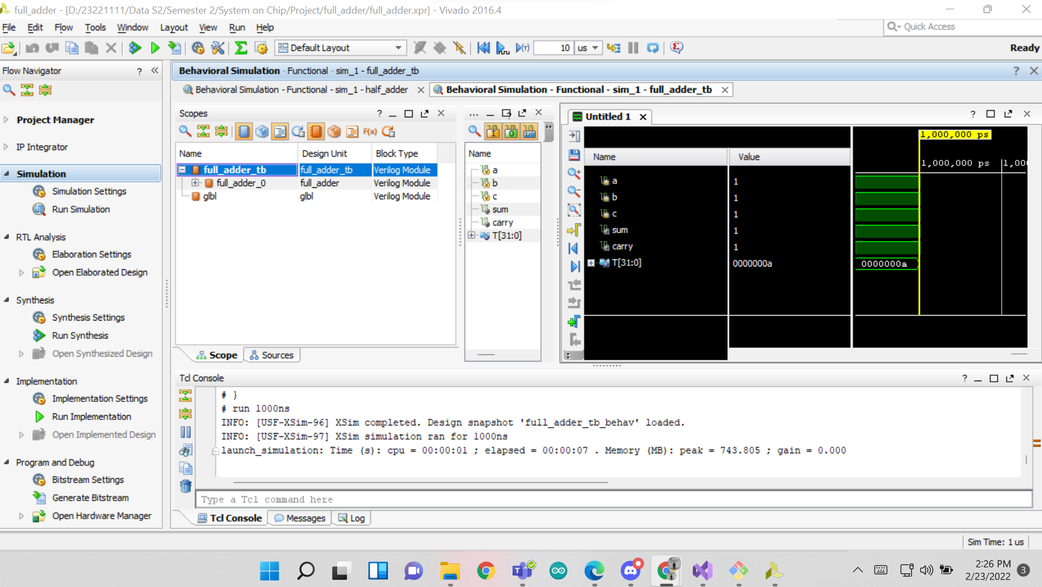

Slide 3
